Slide 1
Git
Control de versiones
Colaborar (otras personas o ‘future you’)
Hacer comentarios al código
Descentralizado

Slide 2
Git
Seguridad:
Rollback es fácil (sin guardar en differente archivos)
Colaborar:
Issue tracking

Slide 3
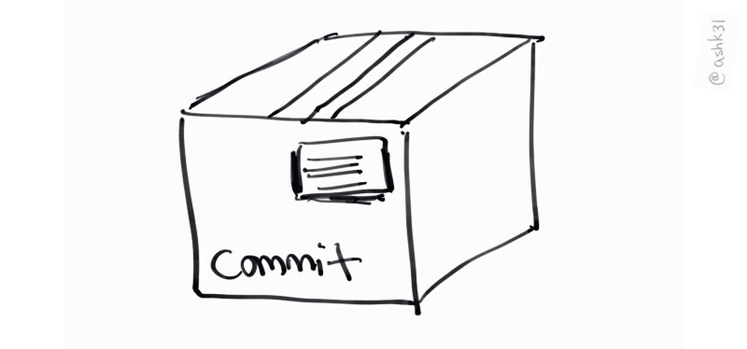
Commit
Pequeño paquete con cambios
Mensaje describir cual son las cambios
Única identificación (sha)

Slide 4
Repository
Directorio con los archivos
Historial -> Línea con todos los commits

Slide 5
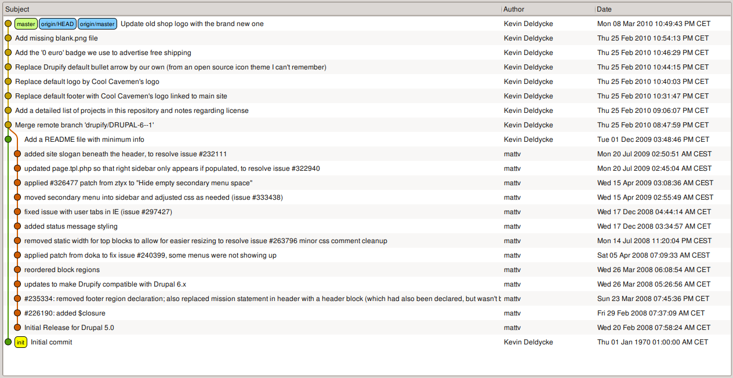
History example

Slide 6
Instalar
windows
https://git-for-windows.github.io/
mac
https://git-scm.com/download/mac
linux
https://git-scm.com/book/en/v2/Getting-Started-Installing-Git

Slide 7
Empezar
Nuevo
git init
Existe
(opcional fork)
git clone <link>

Slide 8
Remotes
git remote
git remote add <name> <link>
origin
upstream

Slide 9
Hacer un commit
hacer cambios
git status
git diff
git add
git commit -m “<mensaje>”

Slide 10
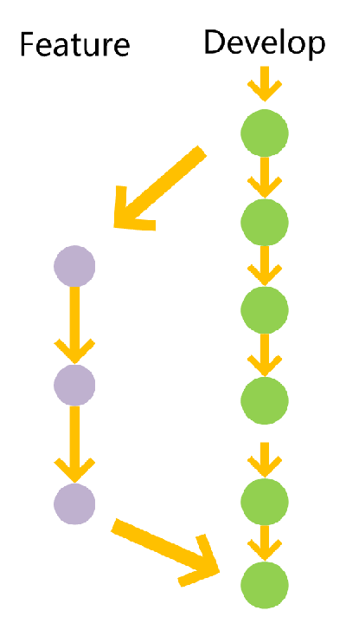
Branch
Funciones (features) separado
git checkout -B <name of branch>
git push <remote> <name of branch>

Slide 11
Pull Request
Título
De branch a branch
Descripción de los cambios
Los cambios
Comentadores
(opcional) labels

Slide 12
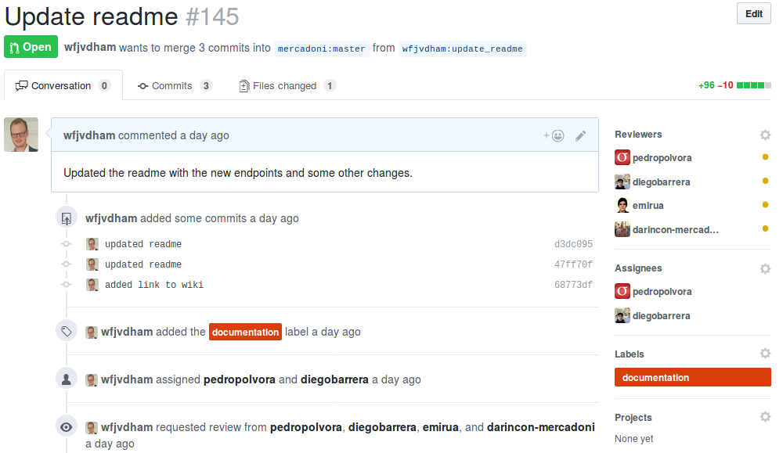

Slide 13
Rollback
git checkout <file_name>
git checkout <commit_sha>

Slide 14
Conflictos
Porque otra gente trabaja también en el mismo repositorio
git rebase
git add .
git rebase --continue

Slide 15
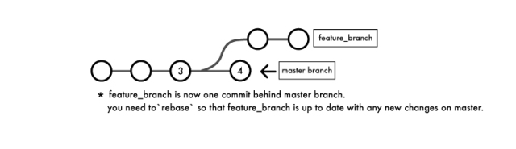
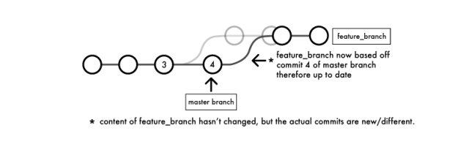

Slide 16
Cambiar entre branches
git stash
git stash pop

Slide 17
Archivos especiales
README.md
.gitignore

Slide 18
Ejercicio con Gapminder
1: Hace un subset parar 1952
2: Hace un plot de life expectancy (lifeExp) vs. population (pop)
3: Cambia el color depende el continente
4: Cambia el tamaño depende el GPD
5: Hace un pequeño descripción de este plot

